Slide 1

ProSecureX
Audit de sécurité de l'infrastructure du système d'information
Nom : DUCOUSSET FLORIAN

Slide 2
Table des matières
1) Introduction ..............................................................................................4
1.1) Avant-propos .........................................................................................4
1.2) Contexte général....................................................................................5
1.3) Cadre de la mission ...............................................................................5
1.4) Objectif de l'audit...................................................................................5
1.5) Liste des compétences mises en œuvre dans le cadre du projet ..............6
2) Présentation de l'entité auditée ..........................................................7
2.1) Description de l'organisation ..................................................................7
2.2) Effectifs et organisation..........................................................................8
2.3) Activité principale .................................................................................9
2.4) Enjeux métiers liés à l'informatique........................................................10
2.5) Environnement technique général .........................................................11
3) Cahier des charges de l'audit .............................................................13
3.1) Expression du besoin initial ..................................................................13
3.2) Objectifs spécifiques.............................................................................14
3.3) Périmètre de l'audit ...............................................................................15
3.4) Contraintes techniques ou organisationnelles........................................17
3.5) Livrables attendus.................................................................................17
Page 1 / 99

Slide 3
3.6) Matrice de responsabilité ..........................................................................19
3.7) Durée et calendrier de l'audit.....................................................................20
4) Méthodologie …...............................................................................................22
4.1) Méthode de collecte des données..............................................................22
4.2) Outils utilisés.............................................................................................22
4.3) Référentiels suivis .....................................................................................24
4.4) Politique d'échantillonnage........................................................................24
4.5) Limites de l'audit .......................................................................................25
4.6) Déroulement général de l'audit ..................................................................26
5) Audit d'infrastructure ......................................................................................28
5.1) Politique de sécurité existante ...................................................................28
5.2) Analyse de la gestion des risques...............................................................30
5.3) Identification des actifs sensibles .............................................................32
5.4) Menaces et vulnérabilités..........................................................................33
5.5) Organisation de sécurité............................................................................41
5.6) Rôles et responsabilités.................................................................... ........42
5.7) Plan de continuité (PRA/PCA).....................................................................42
5.8) Gestion des incidents.................................................................... ...........43
5.9) Formation et sensibilisation..................................................................... .43
6) Audit technique ..............................................................................................44
6.1) Architecture Réseau .................................................................................44
6.2) Matrice de flux et Filtrage...........................................................................45
Page 2/99

Slide 4
6.3) Mise en œuvre technique de l’infrastructure ..........................................46
6.4) Services de Supervision et Détection.....................................................47
6.5) Durcissement de l'Active Directory.........................................................48
6.6) Supervision et Métrologie (Centreon - Linsup).........................................50
6.7) Sécurisation de l'Hyperviseur (Proxmox) ................................................52
6.8) Sauvegardes et Stockage.......................................................................53
6.9) Audit de sécurité et Analyse des vulnérabilités .......................................54
6.10) Vue d’ensemble des risques résiduels ..................................................57
6.11) Plan de remédiation et Recommandations ...........................................58
7) Conclusion et remerciements .................................................................60
8) Annexes...................................................................................................62
8.1) Rapport d'audit de sécurité....................................................................62
Page 3/99

Slide 5
1) Introduction
1.1) Avant-propos
Dans le cadre de ma préparation au sein de la Guardia Cybersecurity School, j'ai suivi un parcours de formation visant à acquérir les compétences inscrites dans le bloc de compétence n°3 du référentiel RNCP37680BC03 – Titre Professionnel Administrateur d'Infrastructures Sécurisées.
Ce dossier a pour objectif de valoriser les travaux réalisés durant cette formation, en mettant en évidence l'application concrète des compétences attendues.
Les compétences mobilisées, telles qu'elles sont définies dans le référentiel, couvrent notamment :
Participer à la mesure et à l’analyse du niveau de sécurité de l’infrastructure
Participer à l’élaboration et à la mise en œuvre de la politique de sécurité
Participer à la détection et au traitement des incidents de sécurité
Page 4/99

Slide 6
1.2) Contexte général
L'infrastructure PROSECUREX utilisée pour ce projet est un environnement de simulation hébergé chez OVH. Ce dispositif est mis à disposition par Guardia afin de répondre aux exigences pratiques de la certification.
1.3) Cadre de la mission
L'audit sera réalisé en mode White-Box, s'appuyant sur une visibilité complète des systèmes et des configurations de PROSECUREX. En l'absence d'un environnement de test dédié (LAB), l'ensemble des analyses est effectué directement sur l'infrastructure de production. Afin de garantir la continuité de service sur l'infrastructure de production, l'audit privilégie des analyses non-intrusives planifiés avec le DSI, tout en prenant des snapshots avant chaque intervention technique pour plus de sécurité.
1.4) Objectif de l'audit
L’objectif principal de cette mission est de fournir à la direction de PROSECUREX une vision claire et objective de sa posture de sécurité actuelle. Cet audit vise à :
Page 5/99

Slide 7
1.5) Liste des compétences mises en œuvre
Identifier les vulnérabilités exploitables | Détecter les défauts de configuration (Active Directory, Firewall, Centreon) avant qu'elles ne soient exploitées par un attaquant.
Évaluer la conformité | Vérifier que l'infrastructure respecte les bonnes pratiques de sécurité de l'ANSSI et l'ISO 27001.
Réduire la surface d'attaque | Proposer des mesures de remédiation pour limiter la surface d'attaque sur l'ensemble de l'infrastructure.
Garantir la continuité de service | S'assurer que les mécanismes de détection (Centreon) et de protection (OPNsense) sont opérationnels pour réagir en cas d'incident.
Participer à la mesure et à l’analyse du niveau de sécurité de l’infrastructure | Mesure et analyse du niveau de sécurité
Participer à l’élaboration et à la mise en œuvre de la politique de sécurité | Élaboration de la PSSI
Participer à la détection et au traitement des incidents de sécurité | Détection et traitement (Mise en place de la surveillance des logs via WAZUH)
Page 6/99

Slide 8
2) Présentation de l'entité auditée
2.1) Description de l'organisation
PROSECUREX est une ESN (Entreprise de Services du Numérique) fondée en 2020 et basée à Bordeaux, spécialisée dans l'infogérance et la maintenance critique.
Activité : Pilotage d'infrastructures, gestion de parcs informatiques et cybersécurité pour les entreprises d'Aquitaine.
Enjeux : Protection des données sensibles clients (accès privilèges, schémas réseau) et continuité d'activité.
Infrastructure : Environnement virtualisé sous Proxmox incluant un Active Directory (WS 2022), un firewall OPNsense et une supervision Centreon.
Déclencheur : Un récent contrat avec un Opérateur de Services Essentiels (OSE) exige une mise en conformité réglementaire stricte.
Problématique : Un audit PingCastle a révélé des failles majeures sur l’AD et le réseau, imposant une montée en matière de sécurité urgente.
Page 7/99

Slide 9
2.2) Effectifs et organisation
L’entreprise compte aujourd'hui 5 collaborateurs répartis en quatre pôles :
Pôle Technique (Production & Support) : C'est le cœur de l'entreprise. Il regroupe les administrateurs système et réseau (Alice) et le support client (Lucas). Ils gèrent l'infrastructure Proxmox, l'Active Directory et l'assistance aux utilisateurs.
Pôle Cybersécurité : Une unité dédiée aux audits de sécurité, à la mise en conformité OSE et à la remédiation (incluant le rôle de Bernard en tant que RSSI et Florian en support cyber)
Pôle Direction & Développement : Porté par Bob (DSI), ce pôle définit la stratégie technologique et gère la relation avec les grands comptes et partenaires (OVH, éditeurs).
Pôle Administratif : Également supervisé par Bob il assure la gestion de la facturation, des ressources humaines et du suivi des contrats de maintenance.
Tableau d'organisation du pole SI :
Bob DUPONT | DSI
Alice DELAVIE | Responsable Infrastructure
Bernard LEBOIS | RSSI
Lucas DUTRONC | Responsable Support Informatique
Florian DUCOUSSET | Apprenant en Cybersécurité
Page 8/99

Slide 10
2.3) Activité principale
L'offre de services de PROSECUREX s'articule autour de trois axes majeurs :
1. Infogérance et Solutions Cloud
Hébergement haute disponibilité : Plateformes sur mesure via l'infrastructure Proxmox.
Poste de travail moderne : Déploiement et sécurisation de parcs Windows 10/11.
Services managés : Gestion centralisée des identités via Active Directory.
2. Cybersécurité et Réseaux
Protection périmétrique : Mise en place et gestion du pare-feu OPNsense et segmentation DMZ.
Audit et Durcissement : Analyses de vulnérabilités (PingCastle), remédiation et mise en conformité.
Accès distants sécurisés : Accès sécurisé aux serveurs via des protocoles de communication chiffrés (SSH).
3. Supervision
Monitoring temps réel : Surveillance des ressources des infrastructures via Centreon.
Détection d'incidents : Analyse des journaux d'événements et alertes de sécurité.
Accompagnement critique : Aide à la mise en place de stratégies de sauvegarde
Page 9/99

Slide 11
2.4) Enjeux métiers liés à l'informatique
4. Typologie des clients
PME Industrielles : Souhaitant sécuriser leur outil de production et limiter les risques d'attaques.
Acteurs de la Santé : Cabinets médicaux et cliniques gérant des données patients hautement confidentielles.
Collectivités et OSE : Structures bordelaises soumises à des obligations réglementaires de sécurité des données.
L'activité de PROSECUREX repose intégralement sur le numérique :
Les enjeux majeurs identifiés sont :
Continuité de service : Toute défaillance des infrastructures (Proxmox, OPNsense) paralyserait l'assistance aux clients et la surveillance des systèmes critiques.
Confiance et réputation : La protection des accès privilèges et des configurations réseau des clients est vitale pour maintenir la crédibilité de l'ESN.
Conformité réglementaire : Le respect du RGPD et des exigences liées aux contrats OSE est une condition pour la pérennité de l'activité.
Intégrité des données : Garantir que les sauvegardes et les annuaires (AD) ne sont pas exploitables par des menaces.
Page 10/99

Slide 12
2.5) Environnement technique général
Résilience opérationnelle : Savoir détecter et bloquer une attaque informatique est vital pour la continuité de l'entreprise
La cybersécurité est donc l'enjeu central de PROSECUREX : Elle protège les données numériques de l'entreprise tout en garantissant sa capacité à honorer ses engagements contractuels de haute sécurité.
L'infrastructure de PROSECUREX est une architecture hébergée sur un serveur OVH et pilotée par l'hyperviseur Proxmox.
Le parc informatique virtualisé se décompose de :
Gestion des Identités (LAN) : Un serveur "WINAD" sous Windows Server 2022, faisant office de contrôleur de domaine principal pour l'ensemble des ressources.
Poste Client (LAN) : 5 machines WINCLT (Windows 10) utilisée par les collaborateurs (Bob, Alice, Bernard, Lucas, Florian) pour accéder aux services de l'entreprise.
Supervision (LAN) : Un serveur CENTREON pour surveiller l'état de santé des équipements.
Sécurité & Filtrage : Un pare-feu OPNSENSE assure le routage et la sécurité entre le WAN, le LAN et la DMZ.
Sauvegarde : Les sauvegardes sont réalisées de manière manuelle et ponctuelle sur PROXMOX.
Page 11/99

Slide 13
.
Afin d'assurer la sécurité du réseau , un pare-feu OPNsense est le pilier central de l'architecture. Il assure le filtrage du réseau.
Sous la gestion d'OPNsense, trois zones réseau ont été identifié :
LAN : Zone interne divisée en quatre parties. Elle héberge actuellement le contrôleur de domaine "WINAD", les postes clients "WINCLT", le serveur de supervision" CENTREON" ainsi que le pare-feu OPNsense. C'est l'espace de travail des collaborateurs
DMZ : Zone isolée configurée sur OPNsense pour accueillir à terme les services exposés ou de monitoring. Bien que l'interface soit prête, elle reste vide à ce jour.
Enfin, la partie sauvegarde est assurée sur le serveur Proxmox situé dans les locaux de PROSECUREX à Bordeaux. Les snapshots des VM hébergées y sont synchronisés quotidiennement, garantissant une reprise rapide d'activité en cas d'incident majeur.
Cette architecture offre un équilibre optimal et simple, grâce à l'utilisation de solutions open-source et à faible cout (Proxmox, OPNsense, Centreon, OPNsense).
Page 12/99

Slide 14
.
3) Cahier des charges de l'audit
3.1) Expression du besoin initial
PROSECUREX a fait l'obtention de nouveaux contrats avec de grosses société, donc cela impose de garantir un niveau de sécurité supérieur aux standards habituels. L'entreprise doit s'assurer que son architecture respecte strictement les bonnes pratiques de l'ANSSI et l'ISO 27001.
L'audit est donc sollicité pour :
Identifier les vulnérabilités critiques : Vérifier le niveau de sécurité et les failles potentiels sur l'ensemble de l'infrastructure.
Valider la segmentation réseau : Vérifier l'étanchéité et les accès entre les différentes zones de l'infrastructure.
Évaluer la conformité : Mesurer l'écart entre l'existant et les recommandations de l'ANSSI et l'ISO 27001.
Sécuriser les identités : Analyser la gestion des privilèges des utilisateurs pour limiter les risques de mouvement latéral.
Proposer un plan de remédiation : Définir des actions concrètes adaptées aux ressources d'une PME.
Page 13/99

Slide 15
.
3.2) Objectifs spécifiques
L’audit se concentre sur les contrôle logique-organisationnel afin de valider la robustesse de l'architecture en matière de sécurité :
Sécurité de Proxmox : Évaluer la configuration, la gestion des accès à l’interface d’administration et la politique de mise à jour des machines virtuelles
Configuration du pare-feu OPNSENSE : Contrôler la pertinence des règles de filtrage au sein du réseau.
Étanchéité de la segmentation : Analyser la communication entre les différentes zones de l'infrastructure pour vérifier qu'aucun "rebond" n'est exploitable.
Audit de l’Active Directory : Analyser les potentiels vulnérabilités critiques et vérifier la configuration générale. De plus une utilisation de l'outil "PINGCASTLE" en complément.
Supervision : Vérifier que le serveur Centreon remonte correctement les informations sur les ressources de l'entreprise.
Résilience et Sauvegarde : Évaluer la fiabilité des snapshots et identifier les risques liés à la gestion manuelle des sauvegardes.
Plan de remédiation : Proposer des mesures concrètes pour renforcer la sécurité
Page 14/99

Slide 16
.
3.3) Périmètre de l'audit
ACTIF | Nom d'hôte | Rôle | Système d'exploitation | IP
Hyperviseur | Proxmox | Hôte de virtualisation | Debian | spvelp11.vemad.ovh
Contrôleur de domaine | WINAD | Gestion de l'ensemble des ressources | Windows Server 2022 | 192.168.1.11/24
Poste Utilisateur | WINCLT | Poste de travail (Bob/Alice/Lucas/Florian/Bernard) | Windows 11 | 192.168.2.10/24 192.168.2.11/24 192.168.2.12/24 192.168.2.13/24 192.168.2.14/24
Pare-feu | OPNSENSE | Filtrage réseau | FreeBSD | 192.168.1.1/24
Supervision | CENTREON | Monitoring et Alerting | Linux | 192.168.1.12/24
DMZ | (Aucun – zone vide) | Zone exposée au public | FreeBSD | 192.168.3.1/24
Page 15/99

Slide 17
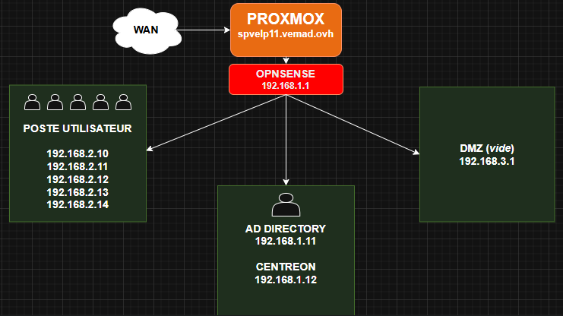
.
Page 16/99

Slide 18
.
3.4) Contraintes techniques et organisationnelles
Pour mener à bien cet audit les contraintes suivantes ont été définies :
Disponibilité du service : L'audit doit être réalisé sans aucune interruption des services critiques.
Validation des accès : Toute intervention sur les serveurs est préalablement validée par l'administrateur système référent (Alice).
Limites budgétaires et ressources : En tant que PME, PROSECUREX privilégie les solutions Open-Source et des recommandations à faible coût de licence.
Confidentialité : L'auditeur est soumis à une clause de confidentialité stricte concernant les schémas réseau et les données clients stockés sur l'infrastructure.
3.5) Livrables attendus
À l'issue de la mission, l'auditeur remettra à la direction de PROSECUREX les documents suivants :
1. Rapport d'audit technique complet :
État des lieux détaillé : Analyse général de l'infrastructure Proxmox, de la configuration de l'AD, de la supervision CENTREON, de la gestion des postes utilisateurs et du pare-feu OPNsense.
Cartographie réseau actualisée : Schéma précis des différentes zones .
Page 17/99

Slide 19
.
Analyse de vulnérabilités : Identification des failles (PingCastle & manuel) classées par criticité (CRITICAL, WARNING, PASS) avec preuves techniques à l'appui.
Évaluation de conformité : Comparaison de l'existant avec les référentiels ANSSI et l'ISO 27001.
Recommandations : Solutions logique et organisationnel.
2. Plan d'action priorisé
Le plan de remédiation est construit en quatre niveau pour une gestion efficace des risques :
Priorité 0 (Immédiat) : Actions de sécurisation critiques réalisées durant l'audit
Priorité 1 (Urgent ) : Mesures à appliquer dès la restitution du rapport
Priorité 2 (Court terme ) : Correction à court terme
Priorité 3 (Moyen terme) : Actions d'amélioration continue et de renforcement.
3.6) Matrice de responsabilité
Page 18/99

Slide 20
.
Taches | DSI | INFRA | SUPPORT | RSSI | CONSULTANT
Audit de l'Active Directory | C | I | I | A | R
Audit PingCastle | I | C | I | A | R
Audit Centreon | C | I | C | A | R
Audit OPNsense | I | A | I | C | R
Audit PROXMOX | I | A | I | I | R
Rédaction du plan de remédiation | I | A | C | I | R
Page 19/99

Slide 21
.
Légende du tableau RACI :
R – Réalisateur | Personne qui réalise concrètement la tâche
A – Approbateur | Personne qui valide le travail et en porte la responsabilité finale
C – Consulté | Experts ou référents techniques à qui l'on demande des informations pour mener à bien la mission
I – Informé | Personne qui est tenu au courant de l'avancement ou des résultats de la tâche
Page 20/99

Slide 22
.
3.7) Durée et calendrier de l'audit
L'audit s'est déroulé sur une période de 4 semaines, alternant phases d'observation, tests techniques et rédaction de préconisations. Cette durée a permis de respecter les contraintes de production de PROSECUREX tout en garantissant une analyse profonde de l'ensemble de l'infrastructure.
Phasage du projet :
Semaine | Étape de l'audit | Actions principales
S1 | Préparation & Cadrage | Étude du schéma réseau, entretiens avec Alice (Infra) et Bernard (RSSI), définition du périmètre.
S2 | Phase d'Audit Technique 1 | Lancement de PingCastle, analyse manuelle de l'AD, audit des règles OPNsense
S3 | Phase d'Audit Technique 2 | Analyse de CENTREON et PROXMOX
S4 | Restitution & Remédiation | Rédaction du rapport final, présentation à Bob (DSI).
Page 21/99

Slide 23
.
4) Méthodologie
4.1) Méthode de collecte des données
Pour cet audit, j'ai utilisé quatre méthodes complémentaires :
Observations passives : Analyse des schémas réseau fournis par Alice et lecture des configurations existantes sur l'ensemble de l'infrastructure.
Entretiens techniques : Échanges avec Bernard (RSSI) pour comprendre les exigences de sécurité et avec Lucas (Support) pour identifier les problèmes rencontrés par les utilisateurs.
4.2) Outils utilisés
Durant l'AUDIT j'ai utilisé les outils suivants :
Analyse de l'Active Directory (WINAD) :
PingCastle : Outil d'audit automatique permettant de détecter des vulnérabilités existantes sur l'AD.
Gestionnaire de serveur : Utilisation de l'ensemble des menus du "gestionnaire de serveur", mais plus particulièrement "Utilisateurs et ordinateurs AD" et de "l'Éditeur de gestion des GPO" pour l'analyse manuelle.
Page 22/99

Slide 24
.
Gestion et observation de l'infrastructure :
Interfaces de gestion : Ensemble des menus et règles dans OPNsense et de Centreon.
Hyperviseur Proxmox : Analyse de la configuration matérielle des machines virtuelles et vérification des snapshots.
4.3) Référentiels suivis
L'audit s'appuie sur des standards reconnus en matière de sécurité :
Guide de l'ANSSI : Prise en compte des règles de base pour évaluer le niveau de sécurité minimal de l'infrastructure
ISO 27001 : Référentiel technique des exigences pour gérer et améliorer continuellement l'infrastructure.
Principe du moindre privilège : Standard de sécurité appliqué pour vérifier que chaque utilisateur ne possède que les droits strictement nécessaires à sa fonction.
Référentiel RNCP37680BC03 – Bloc 3 : Compétence liées à la gestion de la cybersécurité (mesure, politique, traitement des incidents).
4.4) Politique d'échantillonnage
L'ensemble de l'infrastructure a été considéré dans le périmètre.
Toutefois, les tests approfondis ont été concentrés sur :
Page 23/99

Slide 25
.
Comptes Utilisateurs :
100 % des comptes actifs présents dans l'Active Directory ont été audités.
Objectif : Vérifier individuellement pour chaque collaborateur la robustesse du mot de passe et l'appartenance aux groupes de sécurité. Cela permet de garantir qu'aucun compte "orphelin" ou en surplus existe.
Serveurs et Machines Virtuelles :
Focus sur le contrôleur de domaine , le serveur de supervision Centreon et le pare-feu OPNsense.
Objectif : Ces machines sont les piliers du SI, leur compromission paralyserait l'entreprise.
Flux Réseau :
Cibles : Analyse de l'ensemble des règles de filtrage de OPNsense.
4.5) Limites de l'audit
Bien que cet audit couvre les piliers majeurs de l'infrastructure, certaines zones ont été volontairement exclues du périmètre pour des raisons de temps, de sécurité ou de moyens techniques :
Audit physique et environnemental : L'accès physique général aux locaux n'ont pas été évalués.
Tests d'intrusion : Aucune tentative d'exploitation réelle de vulnérabilité n'a été menée. L'objectif était d'identifier les failles et non de les utiliser, afin de ne pas risquer d'interrompre les services.
Ingénierie sociale : Aucun test de phishing ou de manipulation n'a été effectué auprès des collaborateurs pour tester leur vigilance.
Page 24/99

Slide 26
.
Analyse du code source : L'audit s'est concentré sur la configuration des services et des systèmes, et non sur la sécurité interne.
Absence de SIEM (Wazuh) : Comme précisé précédemment, l'absence actuelle d'un outil de centralisation des logs limite l'audit à une analyse "statique" plutôt qu'à une analyse comportementale sur la durée.
4.6) Déroulement général de l'audit
L'audit a été découpée en quatre phases majeures pour garantir l'analyse :
Phase de Cadrage :
Réunions de lancement avec Bernard (RSSI) et Alice (Responsable Infra).
Récupération des accès d'administration et des schémas réseau.
Définition précise du périmètre
Phase d'Investigation Technique (Collecte) :
Exécution des outils automatisés (PingCastle).
Analyses manuelles de l'ensemble de l'AD.
Vérification générale des règles et configuration de l'OPNsense, de CENTREON et PROXMOX .
Page 25/99

Slide 27
.
Phase d'Analyse et de Corrélation :
Étude des rapports générés par PINGCASTLE pour éliminer les faux positifs.
Vérification de la cohérence entre la politique théorique et la réalité technique
Test de la capacité de retour arrière via les snapshots.
Phase de Synthèse et Restitution :
Classification des vulnérabilités par niveau de criticité (de "Faible" à "Critique").
Élaboration du plan de remédiation avec des solutions concrètes.
Présentation des résultats à Bob (DSI) pour validation des futures actions.
Page 27/99

Slide 28
.
5) Audit d'infrastructure
5.1) Politique de sécurité existante
Points Positifs (L'existant fonctionnel) :
Centralisation des identités : L'utilisation de l'Active Directory permet une bonne gestion des sessions et des droits des collaborateurs
Segmentation réseau : La mise en place d'OPNsense comme pilier central permet de filtrer les flux entre le WAN et le LAN, limitant l'exposition directe sur Internet.
Protection de base des terminaux : L'activation de Windows Defender sur l'ensemble des postes utilisateurs assure une première barrière contre les malwares connus sans surcoût de licence.
Surveillance active : La présence de Centreon permet de remonter des alertes de disponibilité sur les actifs critiques.
Sécurité de l'annuaire : La Corbeille Active Directory est activée, permettant une restauration rapide et intègre des objets en cas de suppression accidentelle, sans interruption de service.
Page 28/99

Slide 29
.
Points Négatifs (Les faiblesses identifiées)
Absence de PSSI : Il n'existe aucun document définissant les règles générales en matière de sécurité de l'infrastructure
Hygiène informatique : Les mots de passe de l'ensemble des services et utilisateurs sont trop simples ou identiques sur plusieurs services.
Défaut de segmentation réelle : Bien que prévue, la zone DMZ reste vide, laissant le serveur de supervision dans le même segment que le contrôleur de domaine.
Processus de sauvegarde : Le caractère manuel et ponctuel des sauvegardes expose l'entreprise à une perte de données importante en cas d'oubli ou d'attaque.
Absence de centralisation des logs (SIEM) : L'entreprise utilise Centreon, qui est un outil de métrologie (disponibilité CPU, RAM, Ping), mais elle ne dispose d'aucune solution comme Wazuh pour l'analyse des journaux d'événements
Manque de sensibilisation à la cybersécurité : Les collaborateurs n'ont reçu aucune formation sur les risques numériques basique.
5.2) Analyse de la gestion des risques
L'analyse suivante repose sur l'identification des couples Menaces/Vulnérabilités. Chaque risque est évalué selon son impact sur les données de PROSECUREX.
Page 29/99

Slide 30
.
Menace | Vulnérabilité | Risque Identifié | Priorité (0-3)
Intrusion | Manque de segmentations | Risque de rebond | 1
Sauvegarde | Processus de sauvegarde manuel et ponctuel | Risque d'indisponibilité | 1
Attaque par Force Brute | Mots de passe identiques ou trop simples | Risque d'usurpation | 0
Logiciel Malveillant | Absence de centralisation des logs | Risque de non-détection | 0
Erreur Humaine | Manque de sensibilisation des collaborateurs | Risque d'exécution | 2
Page 30/99

Slide 31
.
Explications détaillées des risques majeurs :
1. Le Risque de Rebond :
Le fait que l'ensemble de l'infrastructure soit mal segmenté (WAN-LAN-DMZ) crée un "pont" direct. Si l'interface web de Centreon (souvent exposée pour la consultation) est piratée, l'attaquant est déjà à l'intérieur du réseau d'administration. Il n'a plus de barrière pour atteindre l'AD.
2. Le Risque d'Indisponibilité :
Dans une architecture pro, la sauvegarde doit être "automatique et déportée". Le mode manuel actuel repose sur la mémoire du technicien. Si un incident survient le vendredi et que la dernière sauvegarde date du lundi, l'entreprise perd 4 jours de travail.
3. Le Risque de Non-Détection :
L'absence de Wazuh est critique. Centreon surveille si le serveur "vit". Mais si un attaquant crée un nouvel utilisateur administrateur sur l'AD à 2h du matin, Centreon ne dira rien. Sans système de logs centralisé, PROSECUREX est "aveugle" face aux événements de sécurité.
4. Le Facteur Humain :
Même avec le meilleur pare-feu du monde, si un employé clique sur une fausse facture reçue par mail, le virus est téléchargé derrière le pare-feu. Le manque de sensibilisation transforme chaque poste de travail en une porte d'entrée potentielle.
Page 31/99

Slide 32
.
5.3) Identification des actifs sensibles
Actif critique | Criticité
AD | Maximale (P1)
OPNSENSE | Haute (P2)
PROXMOX | Haute (P2)
CENTREON | Moyenne (P3)
Pourquoi WINAD : C'est le cœur de l'authentification. S'il tombe ou est piraté, plus aucun employé ne peut travailler ou accéder aux fichiers
Pourquoi OPNsense : C'est le "gardien" de l'infrastructure. S'il est hors service, l'entreprise n'a plus d'accès Internet et les segments ne peuvent plus communiquer
Pourquoi Proxmox : C'est l'assurance vie de PROSECUREX. En cas de compromission sur le serveur OVH, c'est le seul moyen de restaurer l'activité sans perdre l'historique.
Pourquoi Centreon : Il permet de détecter les pannes. Sans lui, l'administrateur est "aveugle" et mettra plus de temps à réagir en cas d'incident technique.
Page 32/99

Slide 33
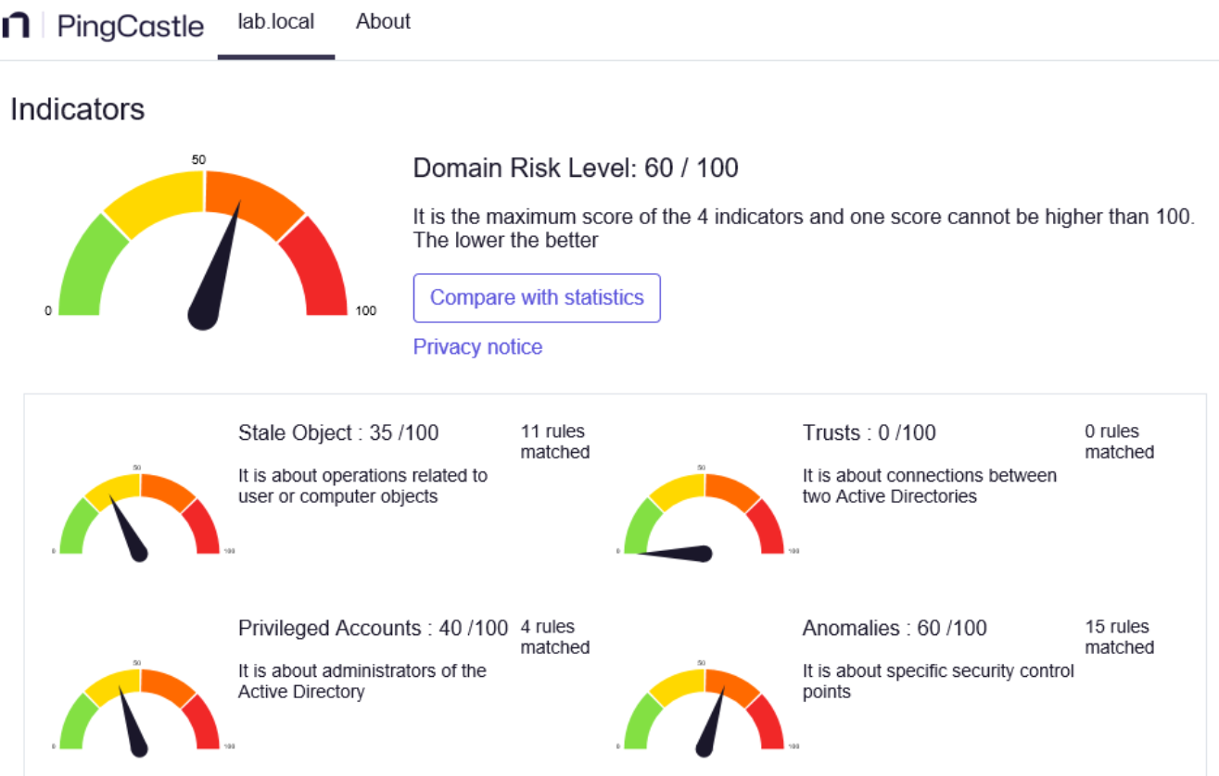
.
5.4) Menaces et vulnérabilités
5.4.1) Focus : Audit de l'Active Directory (PingCastle)
Afin d'évaluer la robustesse du domaine, un audit automatisé a été réalisé avec l'outil PingCastle. Cet outil, préconisé par l'ANSSI, permet de mesurer le niveau de risque de l'annuaire selon quatre indicateurs clés.
Page 33/99

Slide 34
.
Analyse du rapport d'audit :
Le score de risque global obtenu est de 60/100 . Plus ce score est élevé, plus le domaine est vulnérable. Les points d'attention relevés sont :
Objets obsolètes :
NTLM : Utilisation de protocoles d'authentification anciens et vulnérables aux attaques par interception.
Droit d'ajout de machines : Les utilisateurs non-administrateurs peuvent ajouter jusqu'à 10 ordinateurs au domaine, ce qui peut être exploité pour créer des machines malveillantes.
Kerberos : Un utilisateur est configuré sans pré-authentification Kerberos, ce qui l'expose directement à des attaques de vol de hash de mot de passe.
Comptes à hauts privilèges :
Défaut de délégation : 6 comptes administrateurs ne possèdent pas l'option "Ce compte est sensible et ne peut être délégué", facilitant le vol de jetons d'accès.
Groupe Schema Admin : Ce groupe très critique n'est pas vide, ce qui est contraire aux bonnes pratiques
Page 34/99

Slide 35
.
Anomalies :
Absence de LAPS : Les mots de passe des administrateurs locaux ne sont pas gérés de manière dynamique, ce qui facilite la compromission d'un compte administrateur local.
Politique de mots de passe : La politique n'est pas à jour et mal configuré, rendant les comptes vulnérables aux attaques par dictionnaire.
Service Spooler : Le service d'impression est actif sur le contrôleur de domaine et accessible à distance.
Résilience : Le nombre de contrôleurs de domaine est de 1, cela est trop faible pour garantir la haute disponibilité.
Trust Relationships :
Aucune vulnérabilité détectée sur cet indicateur
5.4.2) Focus : Audit de l'Active Directory (Analyse Manuelle)
En complément de l'outil PingCastle, un audit technique approfondi a été réalisé manuellement sur l'Active Directory :
A. Failles de la politique de Sécurité :
Gestion des mots de passe : Absence de politique de complexité. Les mots de passe sont faibles et aucune rotation n'est imposée.
Page 35/99

Slide 36
.
Verrouillage de compte : Le seuil de verrouillage n'est pas configuré. Un attaquant peut mener une attaque par force brute illimitée sans que le compte ne soit bloqué après 5 tentatives.
B. Exposition et Outils d'Attaque :
Configuration SNMP critique : Le service accepte les paquets de "n'importe quel hôte" avec la communauté "public". Cela permet à n'importe qui d'émettre un scan sur un équipement sur le réseau et de voler des informations sensibles de l'AD.
C. Gestion des Privilèges et Administration :
Privilèges excessifs (Admin Local) : Tous les utilisateurs possèdent des droits d'administrateur local sur leurs postes. Cela permet l'installation de logiciels non autorisés et facilite la désactivation de l'antivirus ou l'extraction de mots de passe.
Groupe de service : Usage de comptes de service standards au lieu de GMSA, augmentant le risque d'attaques de type Golden Ticket.
Interface Web exposée : L'accès à l'interface de gestion d'OPNsense est possible depuis les postes utilisateurs.
Compte Administrateur : Le compte "Administrateur" par défaut est toujours actif et utilisé, au lieu d'utiliser des comptes nominatifs (comme Bob).
D. Structure et Environnement :
Absence de segmentation logique : Tous les utilisateurs sont regroupés dans un seul et même groupe, ne respectant pas le cloisonnement par métier.
Page 36/99

Slide 37
.
Absence d'environnement de test (LAB) : Toute modification est faite directement en production, au risque de corrompre l'annuaire lors d'une mise à jour ou d'un changement de configuration.
E. Services Réseau et Protocoles :
Service DHCP sur le Contrôleur de Domaine : Le rôle DHCP est actuellement porté par le serveur AD, En cas de compromission du serveur AD, l'attaquant peut manipuler les baux DHCP pour rediriger le trafic
Le protocole IPv6 : Il est activé par défaut sur l'ensemble du domaine et des postes utilisateurs, alors que l'infrastructure est exclusivement configurée en IPv4. Un attaquant peut exploiter l'IPv6 des postes utilisateurs sans qu'aucune alerte ne soit levée en IPv4. Cela permet de voler des identifiants Windows très facilement
5.4.3) Audit technique de la solution de supervision (Centreon)
La plateforme de supervision Centreon, bien que fonctionnelle pour la remontée d'alertes, présente des failles de sécurité critiques liées à son installation et à sa configuration initiale :
A. Gestion des secrets et fuites d'informations
Mots de passe en clair : Présence du fichier "generated.tobesecured" dans les répertoires d'installation. Ce fichier contient les identifiants de root pour la base de donnée
Comptes par défaut : Utilisation du compte utilisateur "centreon" avec un mot de passe par défaut ou simple pour l'accès à la base de données.
Page 37/99

Slide 38
.
B. Emplacement réseau et cloisonnement :
Défaut de segmentation : Le serveur Centreon et OPNsense est situé dans le même segment réseau que le contrôleur de domaine.
D. Maintien en condition de sécurité :
Absence de durcissement: L'OS (Linux) ne dispose pas de restriction d'accès SSH par clé privée (utilisation du mot de passe uniquement).
Gestion des mots de passe : Absence de politique de complexité. Les mots de passe sont faibles et aucune rotation n'est imposée.
E. Sécurité de l'accès à l'administration :
Compte privilégié root : Le compte super-utilisateur root est actif et utilisé pour l'administration quotidienne via l'interface Web. Un attaquant connaît déjà le nom d'utilisateur à cibler. En cas de compromission de ce compte, l'attaquant a un contrôle total et irréversible sur tout le trafic réseau
5.4.4) Audit technique du Pare-feu (OPNsense)
L'analyse de la configuration d'OPNsense montre une mise en place fonctionnelle mais des lacunes importantes en termes de cloisonnement réel et de durcissement :
Page 38/99

Slide 39
.
A. Segmentation Réseau et Interfaces :
DMZ Inactive : Bien qu'une interface vtnet3 (192.168.3.1/24) soit créée et activée, elle reste vide. Les services exposés (Centreon) stagnent dans le LAN, rendant la segmentation théorique mais non appliquée.
Absence de VLANs : L'utilisation d'interfaces physiques/virtuelles séparées est correcte, mais l'absence de segmentation VLANs au sein des zones est très dangeureux.
B. Accès et Administration :
Interface Web exposée : L'accès à l'interface de gestion d'OPNsense est possible depuis les postes utilisateurs.
Absence de Double Authentification (2FA) : L'accès à l'administration du pare-feu repose uniquement sur un mot de passe local, sans validation par token (TOTP), ce qui est risqué pour l'équipement central de sécurité.
C. Analyse des règles de filtrage :
Interface Administration/LAN : Une règle "Default allow LAN to any rule" en IPv4 et IPv6 est présente. Si un attaquant prend la main sur un poste de ce réseau, il peut scanner l'intégralité de l'infrastructure et exfiltrer des données sans être bloqué par le pare-feu
Interface poste utilisateurs : La règle autorise tout le trafic TCP/UDP de CLT net vers l'IP 192.168.1.11.Un utilisateur malveillant sur le segment Client peut tenter d'attaquer des services sensibles sur le serveur AD qui ne devraient pas lui être accessibles
5.4.5) Audit technique de l'hyperviseur (Proxmox)
Page 39/99

Slide 40
.
L'hyperviseur Proxmox présente une base saine et sécurisée, mais souffre d'un manque de formalisation qui pourrait paralyser l'exploitation en cas d'absence de l'administrateur principal :
A.Déficit de documentation :
Défaut de nommage et de métadonnées : Les noms des VMs (ex: LINSUP) ne sont pas assez explicites et ne sont accompagnés d'aucune note de description dans l'interface Proxmox. Si un intervenant externe ou un nouveau collaborateur doit intervenir, il ne peut pas identifier rapidement le rôle critique de chaque serveur, ce qui augmente le temps de résolution en cas de panne
Absence de Plan de Sauvegarde : La protection des données repose sur des snapshots déclenchés ponctuellement par l'humain. Il n'existe aucun PCA/PRA, ce mode de fonctionnement est jugé "inapproprié" pour une infrastructure de production. En cas d'erreur humaine ou de corruption de données entre deux snapshots manuels, la perte d'informations pourrait être irréversible
5.5) Organisation de sécurité
A. Absence de cadre formel (PSSI)
L'audit révèle l'absence de Politique de Sécurité des Systèmes d'Information (PSSI) . Actuellement, la sécurité n'est pas régie par un document de référence, mais repose sur une gestion "au fil de l'eau" par l'administrateur système. Cette approche empêche le maintien d'un niveau de sécurité homogène sur l'ensemble de l'infrastructure.
Page 40/99

Slide 41
.
B. Déficit de contrôle et de conformité
L'organisation actuelle souffre d'un manque de processus de vérification :
Revues de comptes inexistantes : Aucun audit périodique des droits n'est réalisé. Cette absence de contrôle explique pourquoi certains utilisateurs disposent de privilèges administratifs excessifs sans justification.
Contrôle de conformité : Il n'existe aucun mécanisme permettant de vérifier que les serveurs respectent les bonnes pratiques de configuration sur le long terme.
5.6) Rôles et responsabilités
A. Cumul des fonctions techniques
Le constat : On observe un cumul de responsabilités important au niveau de l'administration. La gestion du réseau, de la sécurité et des systèmes est centralisée entre les mains d'un seul intervenant, sans mécanismes de double contrôle.
Risque : Cette absence de séparation des tâches augmente la probabilité d'erreurs de configuration non détectées et rend le SI vulnérable si ce compte unique est compromis.
B. Droits excessifs
L'audit des postes de travail révèle que les utilisateurs disposent de droits "Administrateur Local".
Le constat : Cette pratique contrevient au principe du "Moindre Privilège". Trop d'utilisateurs possèdent des droits qu'ils ne devraient pas avoir pour leurs tâches quotidiennes.
Page 41/99

Slide 42
.
Impact sur l'imputabilité : En cas d'incident (suppression de fichiers critiques, installation d'un logiciel malveillant, modification système), il devient impossible de déterminer avec certitude l'origine de l'action. Cette situation complique toute analyse post-incident.
5.7) Plan de continuité et de reprise d'activité (PCA / PRA)
L'audit révèle une fragilité critique concernant la survie des données en cas d'incident majeur :
PCA (Plan Continuité Activité) : Inexistant. L'infrastructure repose sur un serveur Proxmox unique. Une panne matérielle entraînerait l'arrêt immédiat de tous les services.
PRA (Plan Reprise Activité) : Fragile. La sauvegarde repose sur des snapshots manuels déclenchés par l'administrateur.
Risques (RTO/RPO) :
Perte de données (RPO) : Potentiellement plusieurs jours de travail perdus si aucun snapshot récent n'a été fait.
Délai de relance (RTO) : Inconnu, car aucune procédure de restauration n'est documentée ni testée.
Constat : En cas d'attaque ou de panne disque, la reprise d'activité serait lente et incomplète.
Page 42/99

Slide 43
.
5.8) Gestion des incidents
Détection : Dépendance exclusive à Centreon. Si l'outil est aveuglé ou compromis, l'incident n'est pas détecté.
Réaction : Absence de procédure de crise. La gestion des pannes se fait dans l'urgence, sans étapes prédéfinies pour isoler ou analyser une menace.
5.9) Formation et sensibilisation
Facteur humain : Aucune action de sensibilisation à la cybersécurité.
Conséquence : Les utilisateurs ont des pratiques à risque (mots de passe simples) aggravées par leurs privilèges d'administrateurs locaux.
Page 43/99

Slide 44
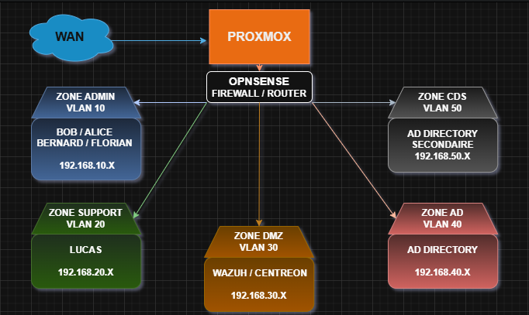
.
6) Audit technique
6.1) Cartographie technique
Suite à l'audit, l'infrastructure a été réorganisée pour isoler les services critiques et clarifier les rôles de chaque machine. La cartographie repose désormais sur une segmentation en 5 zones distinctes gérées par le pare-feu OPNsense :
Page 44/99

Slide 45
.
6.2) Diagramme Réseau et Matrice de flux
Tableau de l'architecture cible :
VLAN 10 | ADMIN | BOB / ALICE / BERNARD / FLORIAN
VLAN 20 | SUPPORT | LUCAS
VLAN 30 | DMZ | WAZUH / CENTREON
VLAN 40 | AD | AD-01
VLAN 50 | CDS | CDS-02
B. Matrice de flux :
Source | Destination | Protocole / Port | Justification
Toutes zones | Wazuh | TCP 1514 / 1515 | Remontée des log vers SIEM
Zone admin | Toutes zones | HTTPS/SSH/RDP | Administration et audit
Admin & Support | AD01-CDS | DNS/LDAP/KERBEROS | Authentification et services
AD-01 | CDS-02 | RPC / DFSR | Réplication critique
Support | WAN | HTTP / HTTPS | Recherche de solutions
DMZ / AD01-CDS | Admin | BLOQUE | Interdiction stricte remonte
Page 45/99

Slide 46
.
6.3) Mise en œuvre technique de l’infrastructure
A. Segmentation réseau et Virtualisation (VLANs)
Pour isoler les flux sans multiplier les équipements physiques, j'ai mis en place un Tagging VLAN sur l'interface OPNsense.
Action : Création de 5 interfaces virtuelles (VLAN 10, 20, 30, 40, 50).
Objectif : Étanchéité totale entre la zone ADMIN, Support, INFRASTRUCTURE, AD, CDS
B. Services d'adressage et de résolution (DHCP & DNS)
Le rôle de serveur DHCP a été confié à l'OPNsense.
DHCP : Configuration de 5 étendues IP distinctes. Chaque zone possède sa propre plage d'adresses et sa passerelle dédiée.
DNS : L'OPNsense a été configuré pour rediriger les requêtes vers les contrôleurs de domaine (AD-01 et CDS), garantissant ainsi la résolution des noms du domaine.
C. Application des politiques de filtrage
Le pare-feu a été configuré selon une politique de "Deny All" (tout ce qui n'est pas explicitement autorisé est interdit).
Page 46/99

Slide 47
.
Flux autorisés : Seuls les ports nécessaires (DNS, LDAP, Kerberos, RDP, et ports agents Wazuh) ont été ouverts entre les zones spécifiques.
Sécurité sortante : Les serveurs AD et la DMZ sont restreints dans leurs accès vers l'extérieur pour limiter les fuites de données ou les mises à jour non contrôlées.
D. Tests et validation de la connectivité
Une phase de tests a été réalisée pour valider le cloisonnement :
Test de communication : Vérification du succès des flux entre le VLAN 10 (ADMIN) et le VLAN 40 (AD).
Test d'isolation : Vérification de l'échec des pings depuis le VLAN 30 (DMZ) vers le VLAN 10 (ADMIN).
6.4) Services exposés
Wazuh a été choisi pour centraliser les journaux d'événements et détecter les comportements suspects :
Installation de l'Agent : Un agent a été déployé sur chaque poste de travail et sur les contrôleurs de domaine.
Flux de remontée : Les agents communiquent vers le serveur situé en DMZ via les ports 1514 et 1515.
Sécurité : Le serveur Wazuh est "passif" , il reçoit les données mais n'a pas l'autorisation d'initier de connexion vers les machines des utilisateurs.
Page 47/99

Slide 48
.
Monitoring et Disponibilité (Centreon) :
Pour garantir que l'infrastructure est opérationnelle, une solution Centreon surveille l'état de santé des équipements.
Indicateurs surveillés : Taux d'utilisation CPU, espace disque restant sur les AD, et état des interfaces réseau sur l'OPNsense.
Accès à l'interface de gestion :
L'accès aux tableaux de bord de ces services est restreint :
Filtrage IP : Seules les adresses IP provenant du VLAN 10 (ADMIN) peuvent accéder aux interfaces Web de Wazuh et Centreon (Port 443).
Authentification : L'accès est protégé par des comptes nominatifs avec des mots de passe robustes.
6.5) Active Directory
L'Active Directory a été configuré comme le pilier de la sécurité, en appliquant des principes de durcissement pour limiter la surface d'attaque.
Page 48/99

Slide 49
.
A. Architecture de l'annuaire (OU et Groupes)
Unités d'Organisation (OU) : Séparation stricte entre OU_CYBERSECURITE, OU_DIRECTION, OU_INFRASTRUCTURE, OU_IT_ADMIN et OU_SUPPORT pour appliquer des politiques de groupe (GPO) différenciées.
Groupes de Sécurité : Utilisation du modèle de délégation pour que les permissions ne soient jamais attribuées directement à un utilisateur, mais via des groupes.
B. Durcissement des Stratégies de Mots de Passe (GPO)
La "Default Domain Policy" a été modifiée pour imposer des règles strictes :
Complexité : 12 caractères minimum, historique de 5 mots de passe mémorisés.
Cycle de vie : Durée maximale de 30 jours et minimale de 1 jour.
Sécurité des comptes : Désactivation du compte "Administrateur" par défaut au profit de comptes nominatifs..
C. Sécurisation des Protocoles d'Authentification
Pour contrer les attaques de type Pass-the-Hash ou Relay, les protocoles obsolètes ont été neutralisés :
Désactivation de NTLM : Forçage de Kerberos pour toutes les authentifications réseau.
Chiffrement Kerberos : Configuration pour n'autoriser que l'AES128 et l'AES256 et futur type de chiffrement, interdisant les suites de chiffrement vulnérables.
Protection spécifique : Activation systématique de la pré-authentification Kerberos (notamment sur le compte d'Alice) pour empêcher la récupération de hash hors ligne.
Gestion du compte de service : Mise en place de comptes de service gérés par le groupe (GMSA) pour automatiser la rotation des mots de passe complexes des services.
Page 49/99

Slide 50
.
Désactivation IPV6 et Priorisation de l'IPv4 : L'IPv6 est activé par défaut sur tous les systèmes Windows modernes, il présente des risques de sécurité majeurs dans un réseau local qui n'est pas configuré pour le gérer.
D. Protection des Postes et Administration Locale (LAPS)
Déploiement de LAPS : Chaque poste de travail possède un mot de passe administrateur local unique et aléatoire, stocké de manière chiffrée dans l'AD. Cela empêche la propagation d'une attaque latérale si un poste est compromis.
Restriction des privilèges : Retrait des droits "Admin Local" pour les utilisateurs via GPO.
E. Sécurisation de la Supervision (SNMP)
Les échanges avec Centreon ont été verrouillés :
Modification des paramètres : Suppression de la communauté "public".
Filtrage d'hôte : Restriction des paquets SNMP uniquement vers l'IP du serveur de supervision, refusant tout autre hôte.
F. Haute Disponibilité (Réplication)
Un second contrôleur de domaine a été promu
6.6) Supervision et Métrologie (Centreon - Linsup)
La solution Centreon, installée sur une base Linux , a été auditée. Plusieurs failles de sécurité majeures ont été identifiées et corrigées :
Page 50/99

Slide 51
.
A. Configuration du système (Linsup) :
Gestion des accès SSH : L'authentification par mot de passe a été désactivée car elle présente un risque élevé face aux attaques de force brute.
Mise en place de clés SSH : Seule l'authentification par paire de clés cryptographiques est désormais autorisée.
Désactivation du compte Root : Le compte root a été verrouillé pour les connexions distantes.
Création d'un utilisateur dédié : Un utilisateur spécifique (florian-admin) a été créé. Il possède des droits étendus via la commande sudo, ce qui permet une traçabilité complète des actions d'administration.
Nettoyage post-installation : Sécurisation et suppression des fichiers de configuration temporaires contenant des informations sensibles, notamment le fichier ".tobesecured" qui exposait le mot de passe root en clair.
Filtrage Réseau : L'accès à l'interface Web et au flux SSH est limité via l'OPNsense au seul VLAN 10 (ADMIN).
Politique de mots de passe système : Obligation d'utiliser au minimum 12 caractères incluant majuscules, minuscules, chiffres et caractères spéciaux / Configuration d'une durée de vie maximale de 30 jours pour forcer le renouvellement / Avertissement de l'utilisateur 7 jours avant l'expiration du mot de passe / Après 3 tentatives de connexion le compte est automatiquement verrouillé pendant 30 minutes pour prévenir les attaques par brute force.
B. Configuration de CENTREON :
Faiblesse des identifiants : Le compte "admin" de l'interface Centreon utilisait un identifiant/mot de passe par défaut, exposé aux attaques par dictionnaire.
6.7) Sécurisation de l'Hyperviseur (Proxmox)
Page 51/99

Slide 52
.
Proxmox constitue le socle de l'infrastructure. Sa sécurisation suit le principe de la "Défense en profondeur" pour éviter qu'une compromission de l'hôte n'entraîne la chute de l'ensemble des serveurs virtuels.
A.Gestion des identités et des accès) :
Double Authentification (2FA) : L'accès à l'interface Web est protégé par un second facteur d'authentification. Même en cas de compromission du mot de passe, l'accès reste verrouillé sans le code à usage unique.
B. Isolation et Filtrage réseau (Firewall) :
Pare-feu Proxmox : Activation du pare-feu natif de l'hyperviseur pour n'autoriser les flux de gestion que s'ils proviennent des IPs des poste de VLAN 10 - ADMIN.
Filtrage OPNsense : Le pare-feu bloque toute tentative d'accès à l'IP de l'hyperviseur depuis les zones moins sécurisées.
C. Utiliser les "Notes" de Proxmox (Métadonnées) :
L'utilisation de tags visuels permet une identification instantanée des ressources critiques, réduisant le risque d'arrêt accidentel lors des opérations de maintenance sur l'hyperviseur.
6.8) Sauvegardes et Stockage
La sauvegarde est l'ultime rempart de la politique de sécurité de PROSECUREX. Pour garantir une continuité d'activité (PCA) et une reprise après sinistre (PRA) optimales, j'ai déployé une stratégie de la règle 3-2-1 :
Page 52/99

Slide 53
.
A. Principe de la règle 3-2-1
Cette méthode standard de l'ANSSI garantit une disponibilité maximale des données :
3 copies des données : La production actuelle + deux copies de sauvegarde.
2 supports différents : Stockage sur disque local et sur un serveur de sauvegarde dédié.
1 copie hors-ligne : Exportation des sauvegardes critiques vers un stockage distant ou déconnecté du réseau de production.
B. Mise en œuvre avec Proxmox :
Immuabilité des données : Utilisation des snapshots configurés en "Lecture seule". Même avec des accès administrateur, les sauvegardes ne peuvent être ni modifiées ni supprimées par un ransomware avant leur date d'expiration.
Chiffrement de bout en bout : Les flux sont chiffrés avec une clé AES-256 avant de quitter l'hyperviseur, garantissant la confidentialité des données sur le Cloud ou le disque externe.
Déduplication et Intégrité : Optimisation de l'espace disque et vérification hebdomadaire automatique de la santé des fichiers de sauvegarde.
C. Politique de Rétention et Restauration :
Fréquence : Sauvegardes incrémentielles quotidiennes à 02h00 pour minimiser l'impact sur la bande passante.
Rétention : Conservation de 7 jours de sauvegardes journalières, 4 hebdomadaires et 1 mensuelle.
Objectif de Temps de Restauration (RTO) : Grâce à la proximité du serveur et à la vitesse du stockage local, le rétablissement d'un service critique est garanti en moins de 15 minutes.
Page 53/99

Slide 54
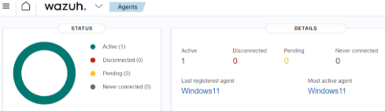
.
6.9) Audit de sécurité et Analyse des vulnérabilités
Surveillance des agents :
Page 54/99

Slide 55
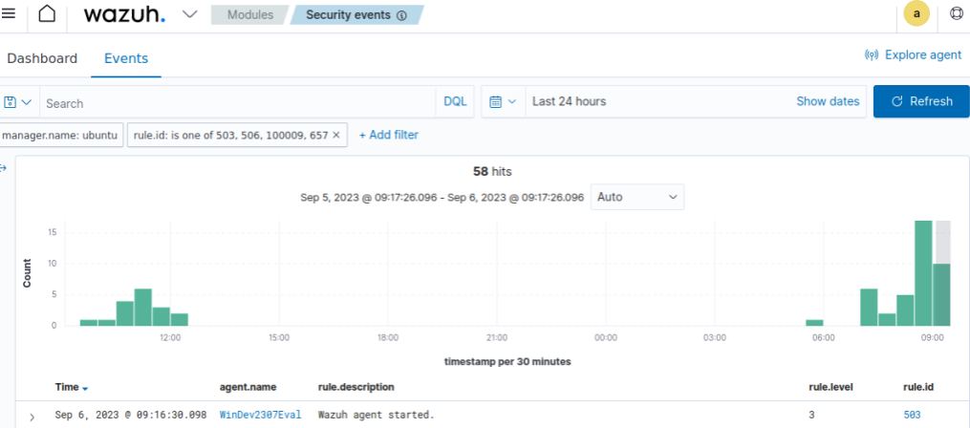
.
Détection d'intrusions et d'événements :
Page 55/99

Slide 56
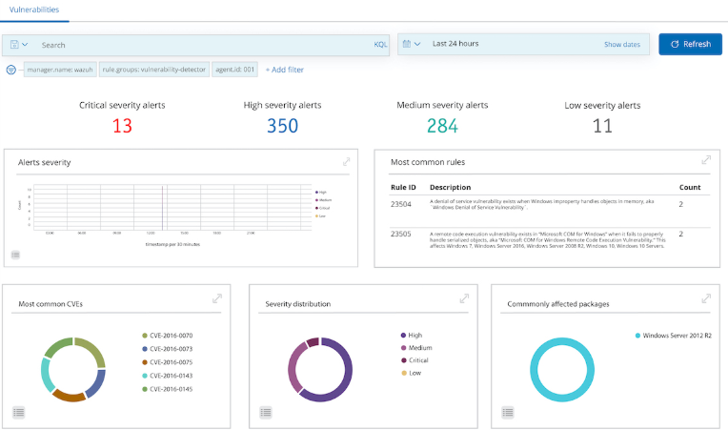
.
Gestion des vulnérabilités (CVE) :
Gestion des vulnérabilités (CVE) :
Page 56/99

Slide 57
.
6.10) Vue d’ensemble des risques résiduels
Malgré la mise en œuvre d'une stratégie de défense en profondeur (segmentation, durcissement, supervision), l'infrastructure PROSECUREX reste exposée à certains risques qui ne peuvent être totalement éliminés par des solutions techniques.
A. Le facteur humain :
C'est le risque le plus important. Le pare-feu et le SIEM ne peuvent bloquer une action volontaire ou involontaire d'un utilisateur interne :
Phishing : Un employé pourrait saisir ses identifiants sur un site frauduleux ou exécuter une pièce jointe malveillante, contournant ainsi les protections internes.
Erreur de manipulation : Une mauvaise configuration manuelle ou la suppression accidentelle de données critiques par un administrateur.
B. Les menaces "Zero-Day" :
L'infrastructure s'appuie sur des solutions logicielles.
Risque : L'exploitation d'une vulnérabilité inconnue des éditeurs au moment de l'attaque. Bien que Wazuh détecte les CVE connues, il ne peut pas anticiper une faille pour laquelle aucun correctif n'existe encore.
C. Le vol ou le sinistre physique
Bien que les données soient répliquées, l'accès physique aux équipements reste un point de vigilance :
Page 57/99

Slide 58
.
Accès aux locaux : Si un individu malveillant accède physiquement au serveur Proxmox, il pourrait tenter d'extraire les données directement sur les disques.
Sinistre majeur : Un incendie ou une inondation impactant simultanément la production et les sauvegardes locales.
D. Indisponibilité des liens WAN
La sécurité et la supervision dépendent de la connectivité réseau.
Risque : Une coupure de la fibre optique ou une panne chez l'opérateur rendrait les services distants indisponible
6.11) Plan de remédiation et Recommandations
Le déploiement de l'infrastructure PROSECUREX a permis de relever considérablement le niveau de sécurité. Toutefois, pour maintenir ce niveau de protection face à l'évolution des menaces, je préconise les actions suivantes :
A. Recommandations :
Sensibilisation des utilisateurs : Organiser des sessions régulières de formation sur le phishing et la gestion des mots de passe. Un utilisateur averti est le premier pare-feu de l'entreprise.
Charte Informatique : Rédiger ou mettre à jour une charte définissant les usages autorisés (clé USB, télétravail..) et les responsabilités de chacun.
Tests de restauration : Planifier un test réel de restauration des sauvegardes (exercice de PRA) tous les 6 mois pour garantir que les données sur le Cloud est exploitables en cas de crise.
Page 58/99

Slide 59
.
B. Améliorations Techniques (Court/Moyen terme) :
Déploiement du MFA Généralisé : Étendre l'authentification à deux facteurs (2FA) à l'ensemble des sessions Windows (via des solutions comme Duo ou Microsoft Authenticator) et pas seulement sur Proxmox.
Mise en place d'un HoneyPot : Déployer un "pot de miel" (leurre) dans la DMZ pour attirer les attaquants et être alerté par Wazuh avant qu'ils ne touchent aux serveurs de production.
Gestion des mises à jour : Automatiser totalement le déploiement des correctifs de sécurité sur les postes clients pour réduire la fenêtre d'exposition aux vulnérabilités CVE.
C. Évolution vers le modèle "Zero Trust" :
À terme, l'entreprise devrait tendre vers une architecture Zero Trust (Ne jamais faire confiance, toujours vérifier) :
Micro-segmentation : Affiner encore plus les règles de l'OPNsense pour isoler chaque service, même au sein d'un même VLAN.
Contrôle d'accès dynamique : L'accès aux ressources ne doit plus dépendre uniquement de l'IP ou du VLAN, mais de l'état de santé du poste (antivirus à jour, identité vérifiée).
Page 59/99

Slide 60
.
7) Conclusion et remerciements
Conclusion technique et personnelle :
Le projet PROSECUREX a permis de transformer une infrastructure standard en un environnement supervisé et sécurisé. À travers la mise en œuvre de la segmentation réseau, du durcissement système et de la mise en place d'un SIEM (Wazuh), l'objectif initial de "Défense en profondeur" a été atteint.
Ce que ce projet m'a apporté :
Expertise technique : J'ai approfondi mes connaissances sur l'administration système Linux/Windows et la cybersécurité offensive/défensive.
Méthodologie : Apprendre à auditer avant de configurer, et à documenter chaque flux réseau pour garantir la maintenabilité.
Vision globale : Comprendre que la sécurité est une chaîne dont le maillon le plus faible (souvent l'humain) détermine la solidité de l'ensemble de l'infrastructure.
Ce projet confirme mon souhait de m'orienter vers les métiers de l'administration système et de la cybersécurité, où la veille technologique et la rigueur sont indispensables.
Page 60/99

Slide 61
.
Remerciements :
Je tiens à remercier toutes les personnes qui ont contribué à la réussite de ce projet :
Mes formateurs / tuteurs : Pour leur accompagnement pédagogique, leurs conseils techniques et leur disponibilité tout au long de la formation.
L'équipe de GUARDIA : Pour m'avoir fourni les ressources et l'environnement nécessaires à la réalisation de ces maquettes.
Le jury : Pour l'attention portée à la lecture de ce dossier et pour le temps accordé lors de ma présentation orale.
Page 61/99

Slide 62
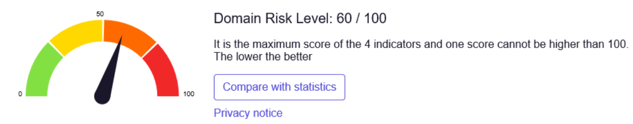
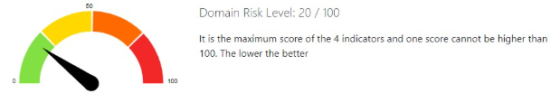
.
8) Annexes
8.1) Rapport d'audit de sécurité
Audit Active Directory PingCastle - "Score" :
AVANT :
APRES :
Page 62/99

Slide 63
.
Audit Active Directory PingCastle - "NTLM" :
AVANT :
APRES :
Page 63/99

Slide 64
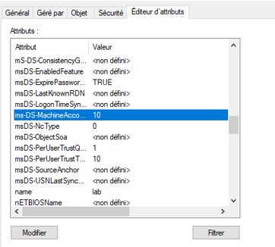
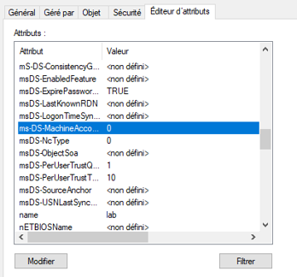
.
Audit Active Directory PingCastle - "Droit d'ajout de machines" :
AVANT:
APRES:
Page 64/99

Slide 65
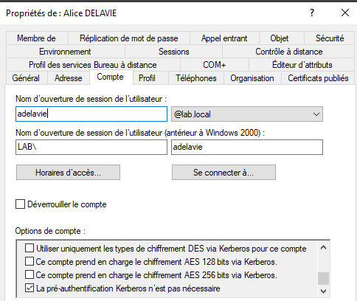
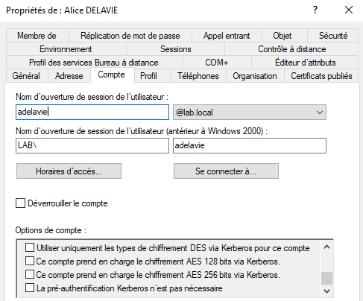
.
Audit Active Directory PingCastle - "Kerberos Pré Authentification" :
AVANT :
APRES :
Page 65/99

Slide 66
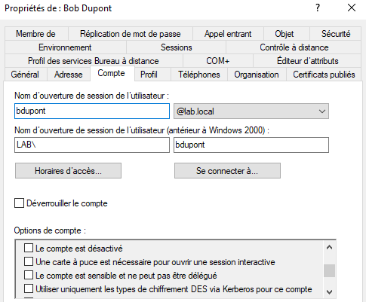
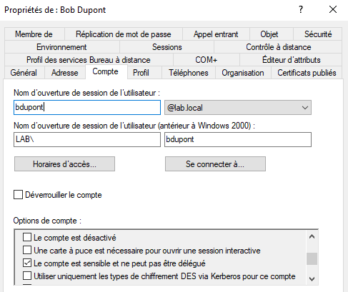
.
Audit Active Directory PingCastle - "Défaut de délégation" :
AVANT :
APRES :
(Ceci a été fait sur tous les comptes : BOB / ALICE / BERNARD / LUCAS / FLORIAN)
Page 66/99

Slide 67
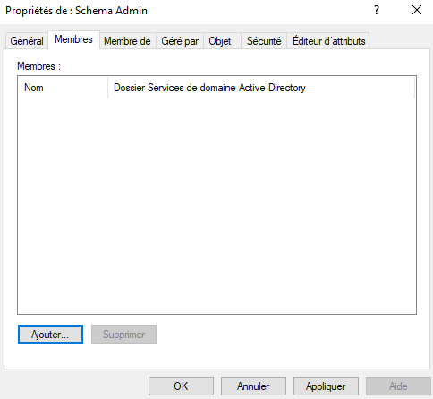
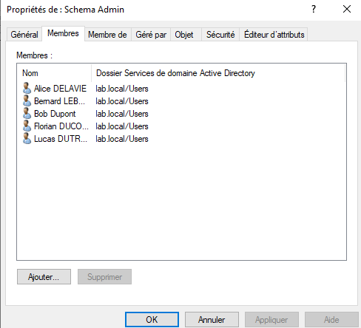
.
Audit Active Directory PingCastle - "Groupe Schéma Admin" :
AVANT :
APRES :
Page 67/99

Slide 68
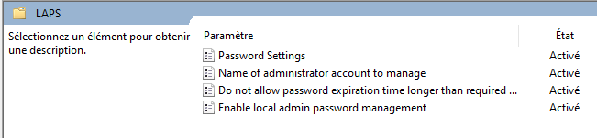
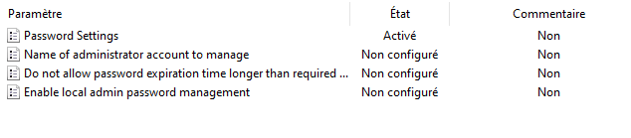
.
Audit Active Directory PingCastle - "Absence de LAPS " :
APRES:
:
Page 68/99

Slide 69
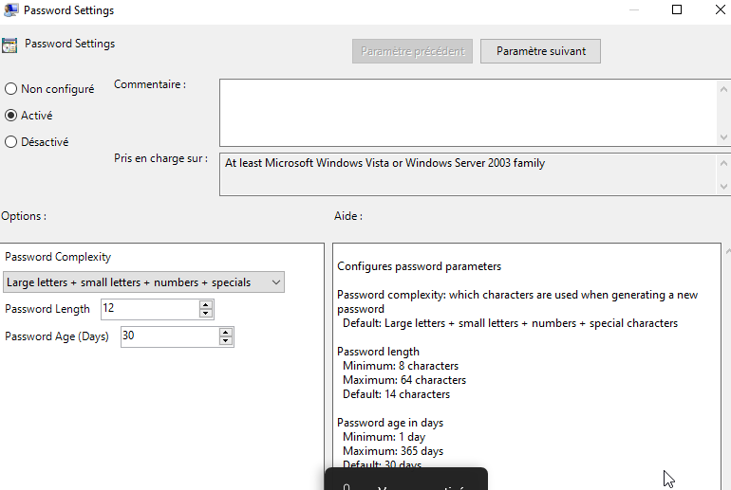
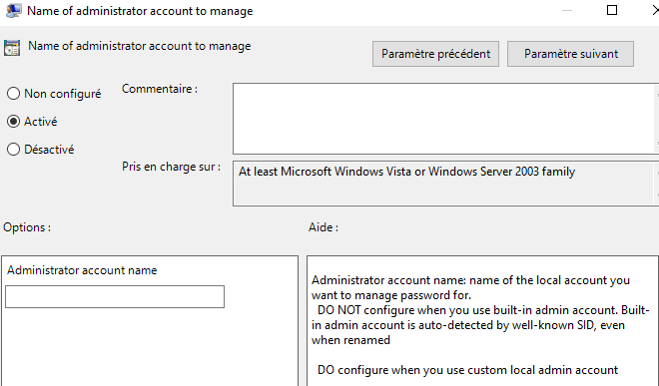
.
Page 69/99

Slide 70
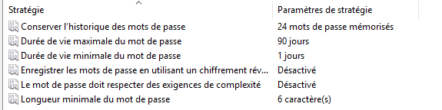
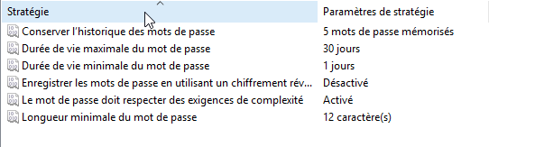
.
Audit Active Directory PingCastle - "Politique de mots de passe" :
AVANT :
APRES :
Page 70/99

Slide 71
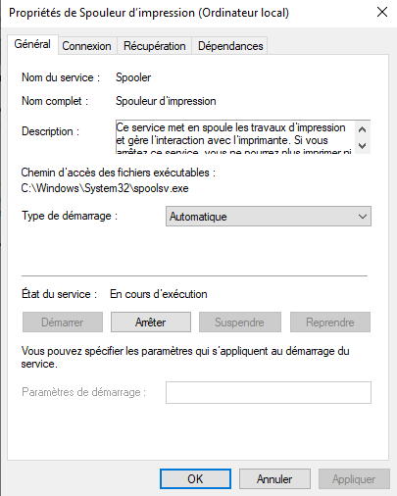
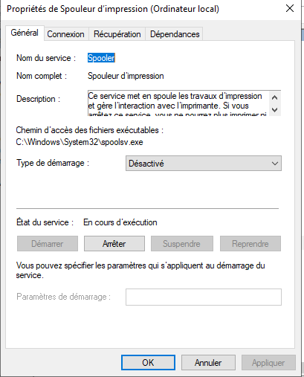
.
Audit Active Directory PingCastle - "Service Impression" :
AVANT :
APRES :
Page 71/99

Slide 72
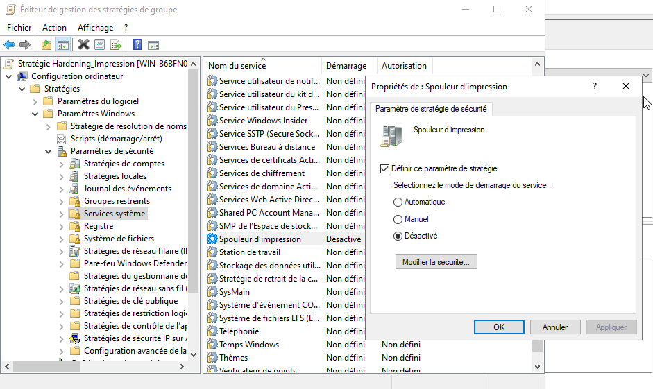
.
Page 72/99

Slide 73
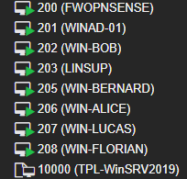
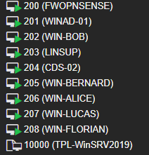
.
Audit Active Directory PingCastle - "Ajout CDS" :
AVANT :
APRES :
Page 73/99

Slide 74
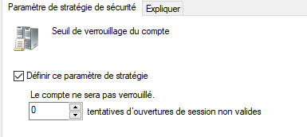
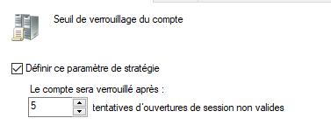
.
Audit Active Directory (Analyse Manuelle) - "Verrouillage de compte" :
AVANT :
APRES :
Page 74/99

Slide 75
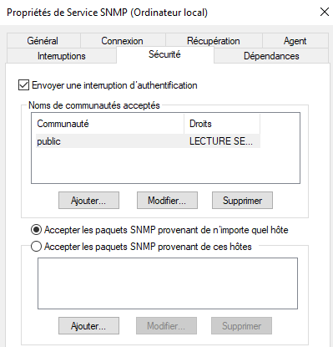
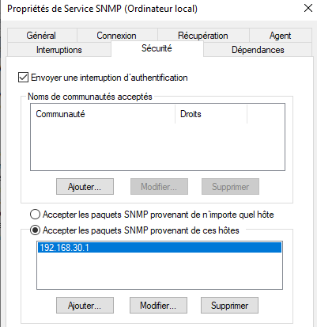
.
Audit Active Directory (Analyse Manuelle) - "Configuration SNMP" :
AVANT :
APRES :
Page 75/99

Slide 76
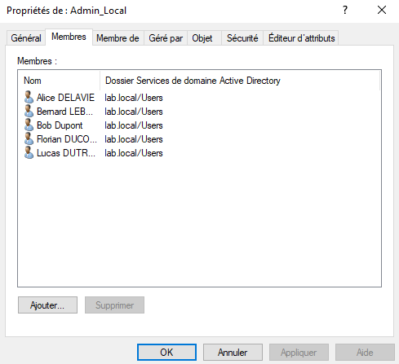
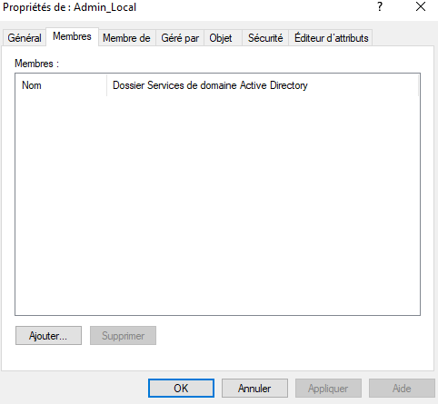
.
Audit Active Directory (Analyse Manuelle) - "Privilèges excessifs (Admin Local)" :
AVANT :
APRES :
Page 76/99

Slide 77
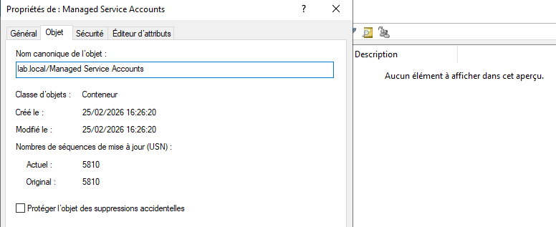
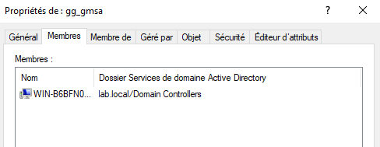
.
Audit Active Directory (Analyse Manuelle) - "Groupe de service" :
AVANT :
APRES :
Page 77/99

Slide 78
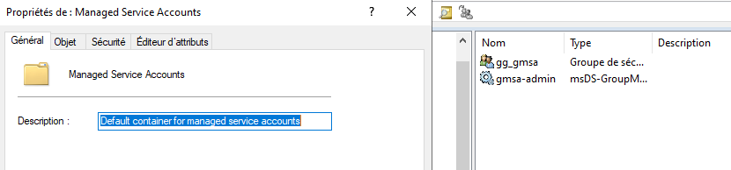
.
Page 78/99

Slide 79
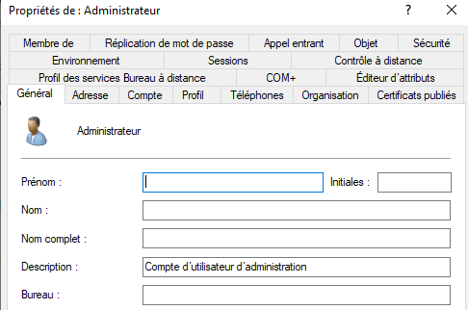
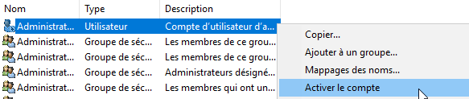
.
Audit Active Directory (Analyse Manuelle) - "Compte Administrateur" :
AVANT :
APRES :
Page 79/99

Slide 80
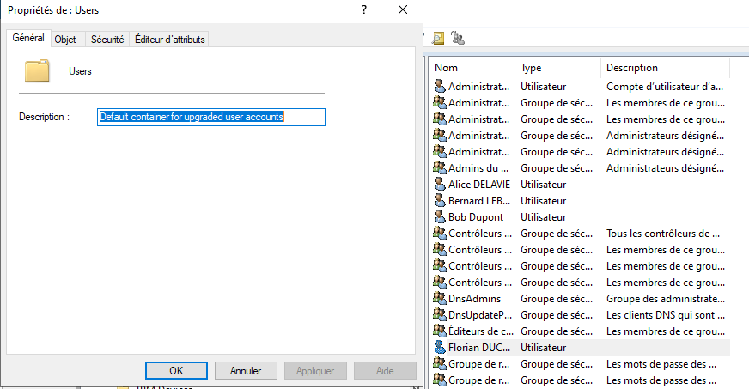
.
Audit Active Directory (Analyse Manuelle) - "Absence de segmentation logique" :
AVANT :
Page 80/99

Slide 81
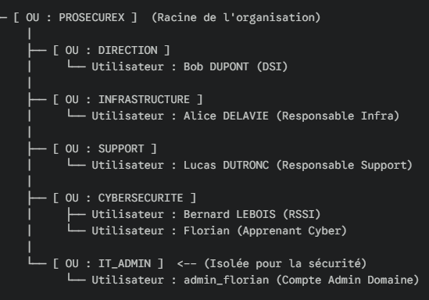
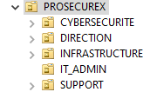
.
Audit Active Directory (Analyse Manuelle) - "Absence d'arborescence logique" :
APRES :
Page 81/99

Slide 82
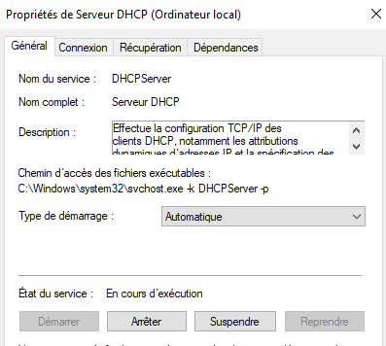
.
Audit Active Directory (Analyse Manuelle) - "Service DHCP" :
AVANT :
APRES :
(Voir dans les règles d'OPNsense)
Page 82/99

Slide 83
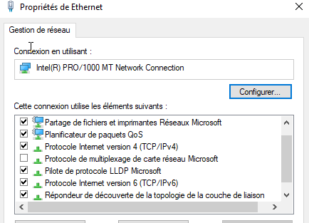
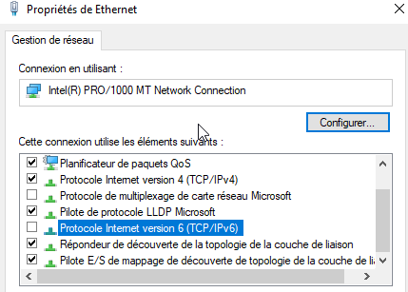
.
Audit Active Directory (Analyse Manuelle) - "protocole IPv6" :
AVANT :
APRES :
Page 83/99

Slide 84
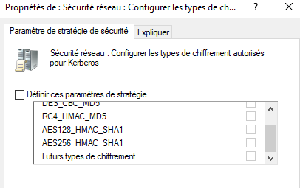
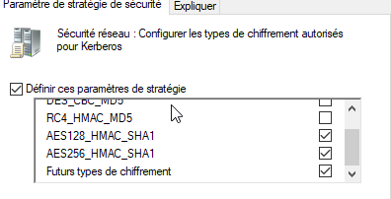
.
Audit Active Directory (Analyse Manuelle) - "configurer sécurité réseau kerberos" :
AVANT :
APRES :
Page 84/99

Slide 85

.
Audit CENTREON - "Présence du fichier - /etc/centreon/generated.tobesecured" :
AVANT:
APRES :
Page 85/99

Slide 86

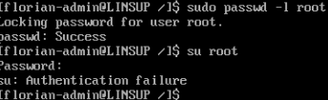
.
Audit CENTREON - "Utilisation d'un compte super-utilisateur (root/root) + SSH" :
AVANT:
APRES :
Page 86/99

Slide 87
.
Audit CENTREON - "Comptes par défaut utilisateur mysql (CENTRON/mot de passe par défaut)" :
APRES :
Page 87/99

Slide 88

.
Audit CENTREON - "Politique de mot de passe" :
APRES :
Page 88/99

Slide 89
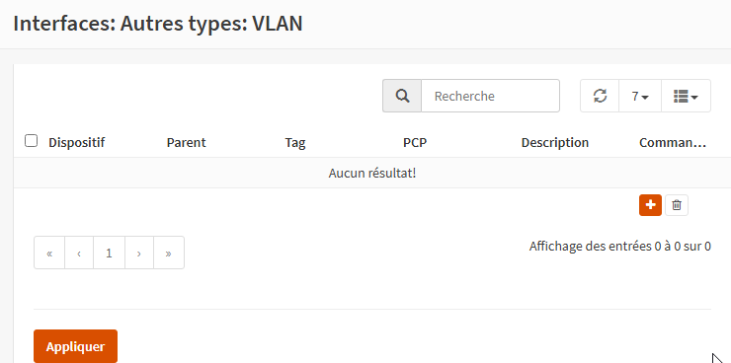
.
Audit OPNSENSE - "Segmentation réseau et Virtualisation (VLANs) " :
AVANT :
Page 89/99

Slide 90
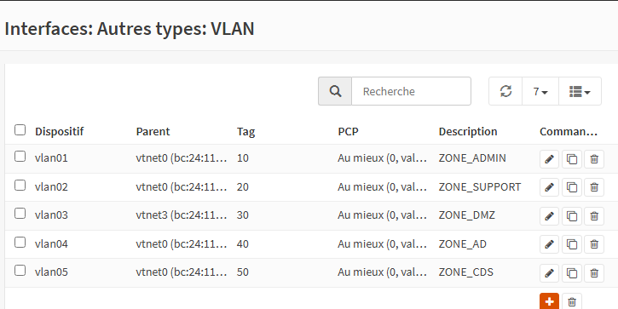
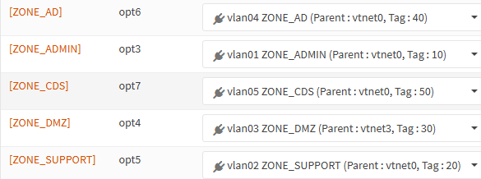
.
APRES :
Page 90/99

Slide 91

.
Audit OPNSENSE - "Configuration DHCP" :
Page 91/99

Slide 92

.
Page 92/99

Slide 93

.
Page 93/99

Slide 94

.
Page 94/99

Slide 95


.
Audit OPNSENSE - "Flux autorisés" :
Page 94/99

Slide 96


.
ZONE_SUPPORT :
ZONE_DMZ :
Page 96/99

Slide 97


.
ZONE_AD :
ZONE_ADMIN :
Page 97/99

Slide 98

.
ZONE_CDS :
Page 98/99

Slide 99

.
Audit PROXMOX - "Double Authentification (2FA)" :
Page 99/99

Slide 100



.
Audit PROXMOX - "Pare-feu intégré" :
Page 99/100

